Slide 1

المجال التعلمي 1: بــيـئـة الـتعـامـل مـع الحـاسـوب.
الوحدة التعليمية 1: تقنية المعلومات.
مقدمة:
جاءت الثورة الصناعية خلال القرن 18 لتساهم في التطور ,و أدى هذا التطور الكبير إلى اندلاع ثورة من نوع آخر و في أواخر القرن 20 انتقلت فيها القوة من الشخص الذي يملك المال لإنشاء المصانع إلى الشخص الذي يسيطر على تكنولوجيا الإعلام والاتصال TIC !!!
كثيرا ما نسمع مصطلحات حديثة في عصرنا هذا ,لذلك سوف نقوم بإعطاء تعريف لهذه المصطلحات من أجل فهمها واستيعابها.

Slide 2

إليكم العبارة التالية :
ج م آ , يدرس , أستاذ , المعلوماتية , قسم , 1
1. ماذا تمثل هذه العبارة ؟
2. رتبها حتى يكون لها معنى ؟
3. ماذا تستنتج ؟
Notes:
البيانات هي المادة الخام لإنتاج المعلومات

Slide 3
ج م آ
أستاذ
يدرس
1
قسم
المعلوماتية

Slide 4
إليكم الجدول التالي :
مما تتكون خانات السطر الثاني من الجدول؟
ماذا تلاحظ على محتوى الجدول ؟
ما الذي يجب فعله ؟ ماذا تستنتج ؟
البريد الالكتروني | الصفة | تاريخ الازدياد | الاسم | رقم التسجيل
15/02/2006 | 1520014222 | mohamed@gmail.com | تلميذ | محمد
Notes:
البيانات هي المادة الخام لإنتاج المعلومات

Slide 5
البريد الالكتروني | الصفة | تاريخ الازدياد | الاسم | رقم التسجيل
mohamed@gmail.com | تلميذ | 15/02/2006 | محمد | 1520014222
Notes:
البيانات هي المادة الخام لإنتاج المعلومات

Slide 6
مفاهيم أولية :
1.البيانات Données : هي مجموعة من قيم أولية متكونة من حروف أو كلمات أو أرقام أو رموز أو صور .... الخ في شكلها الخام.
2. المعلومات Informations : هي البيانات التي تمت معالجتها.
3. التقنية :Technique هي المهارة المتعلقة بفن أو مهنة أو حرفة معينة.
Notes:
لاعب لديه تقنية المراوغة ماذا يقصد بالتقنية ؟

Slide 7

معلومات
معالجة
بيانات
=
+

Slide 8
4. المـعلـومـاتـيـة Informatique :

Slide 9
INFORMATIQUE
معلوماتية
INFORMATIONS
AUTOMATIQUE
آلية
معلومات
معالجة المعلومات بطريقة آلية

Slide 10


العتاد
البرامج
الموارد البشرية
الموارد المعرفية

Slide 11
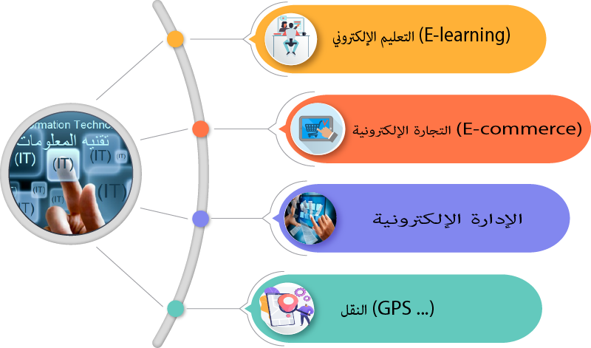
5- مجالات استخدام تقنية المعلومات :
مع التطورات التي نشهدها في عصرنا زادت الحاجة لاستخدام تقنية المعلومات
في عدة مجالات ,أذكر البعض منها ؟

Slide 12
كيف
أثر تطبيق تقنية المعلومات على تحصيل معارفك ؟؟؟

Slide 13
تكنولوجيا الإعلام والاتصال: TIC
Technologie de l’Informations et de Communication

Slide 14
technologie
تكنولوجيا
techno
logie
لوجيا
تكنو
علم
مهارة فنية

Slide 15
تكنولوجيا Technologie :
مكون من شقين "تكنو" معناه المهارة الفنية و "لوجيا" معناه العلم يعني علم المهارة الفنية .

Slide 16

الإعلام Informations :
هو الإخبار أي تقديم المعلومات بين مرسل و مستقبل.
Notes:
أمثلة عن وسائل الإعلام ............................................

Slide 17

الاتصال :Communication
هو نقل معلومات بين مرسل ومستقبل.
Notes:
أمثلة عن وسائل الاتصال ...........................................

Slide 18

تعريف تكنولوجيا الإعلام والاتصال:
Technologie de l’Informations et de Communication
هي الدمج بين أجهزة الكمبيوتر و أجهزة الاتصال والبرمجيات وشبكات الاتصال.

Slide 19
.II تطور تكنولوجيا الإعلام و الاتصال:
تطور تكنولوجيا الإعلام و الاتصال
البرامج
البرامج
أجهزة الحاسوب
أجهزة الإتصال

Slide 20
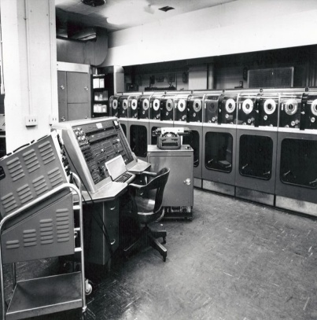
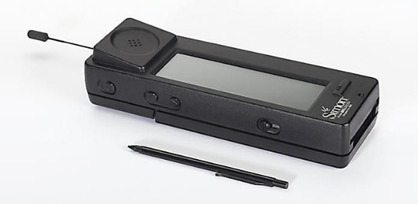
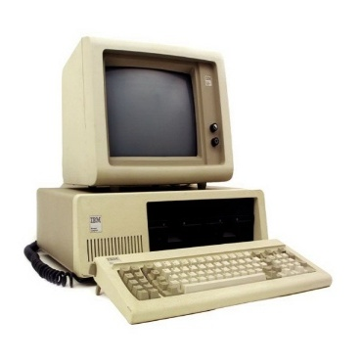
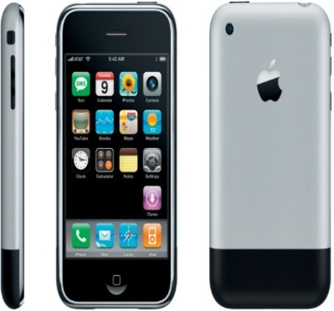
1. تطور أجهزة الحاسوب
1951
1981
1992
2007
ظهور أول هاتف ذكي
تشغيل أول حاسوب عملاق
EDVAC
ظهور أول حاسوب محمول بمعالج دقيق
ظهور أول جهاز إيفون
Notes:
فيديو على أول حاسوب ضخم

Slide 21
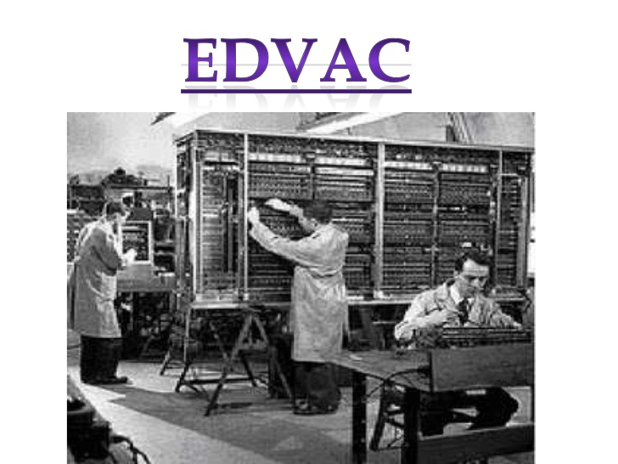

Slide 22
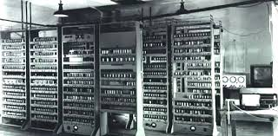

Slide 23
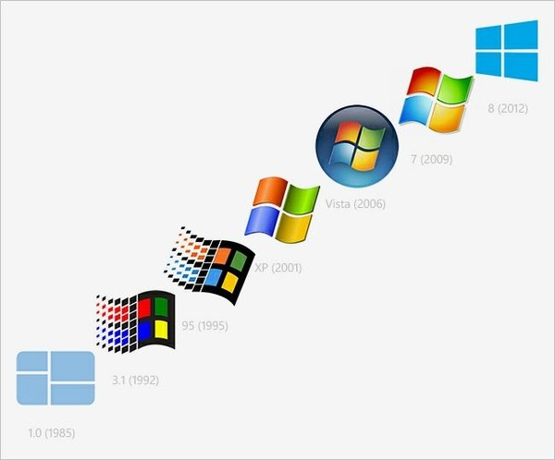
2. تطور البرامج
بالنسبة للحاسوب نجد نظام وينداوز(windows) و ماك (mac) و لينيكس(linux) , بدأت شركة مايكروسوفت بنظام MS-DOS سنة 1981 ثم إنتقلت إلى الوينداوز بمختلف إصداراته وصولا الى اليوم windows 11

Slide 24
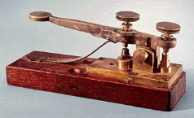
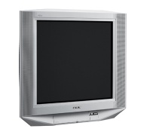
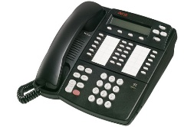
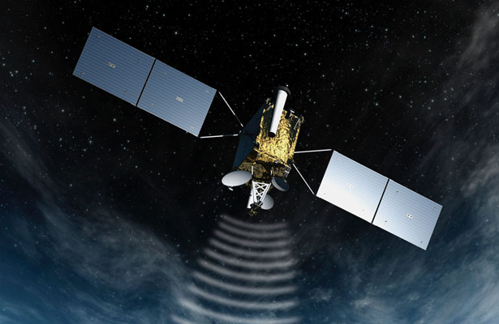
3. تطور أجهزة الإتصال
1831
1876
1925
1962
ظهور التلغراف
ظهور التلفاز
ظهور الهاتف
إطلاق أول قمر صناعي للاتصالات
Notes:
ملاحظات : البحث عن فيديو يوضح عمل التلغراف

Slide 25
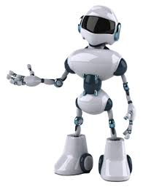
فيما تتمثل إيجابيات و سلبيات TIC ؟؟؟

Slide 26

شكرا على المتابعة

